Slide 1

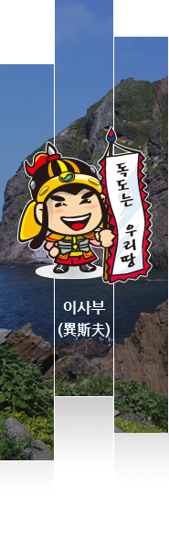
독도의 인물
이사부는 우산국을 복속시켰으며 진흥왕 때 병부령이 되어 562년까지 실권을 장악하며 동서남북으로 신라의 지배권을 확대하는 일에 공헌하였다
우산국은 지금의 울릉도를 중심으로 주변의 부속도서들을 세력권 내에 두었던 소국이었으며 우산국의 영역에 대해 만기요람 군정편에는 울릉도와 우산도는 모두 우산국의 땅이며 우산도는 왜인들이 말하는 독도라고 하며 독도가 우산국의 영토였음을 문헌에서 확인해볼 수 있다.

Slide 2

독도의 인물
안용복은 조선의 어부로 숙종의 기록에 의하면 어로 활동을 하던 중 일본 오야 집안의 어부들과 충돌하여 일본 오키섬까지 납치를 당함
안용복은 호키슈 태수 앞에서 울릉도가 조선의 영토임을 강조하며 일본인들의 출어를 금지하여 줄 것을 요구

Slide 3

독도의 캐릭터
독도랑 캐릭터는 독도의 바위섬 중 동도와 서도를 의인화시켜 친근하게 표현하였다
서도는 그린계열의 색상을 사용하여 남성적이미지를 강조하였고 동도는 노랑계열의 색상을 사용하여
여성스러운 이미지를 강조하였다
독도의 대표 식물인 왕해국을 몸에 지니고 있는 것이 특징이다

Slide 4
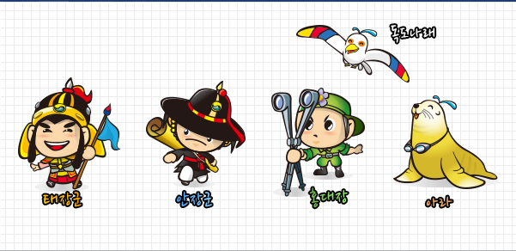
독도의 캐릭터
보조 캐릭터는 독도랑 캐릭터와 함께 독도 관련 역사적 인물과 동식물 등을 보조 캐릭터로 개발해 독도의 문화적 이미지를 널리 알리는 역할을 수행한다. 역사적 인물은 신라장군 이사부, 민간외교관 안용복 장군, 홍순칠 독도의용수비대장이 있으며 동식물로는 바다사자와 괭이갈매기가 있다.

Slide 5

독도의 캐릭터
로고타입은 캐릭터를 도와주는 역할과 커뮤니케이션기능을 동시에 전달해 주는 기본요소이다.
캐릭터의 일관된 이미지와 가독성을 고려하여 한국적이면서도 힘이 있는 서체로 디자인 하였음

Slide 6
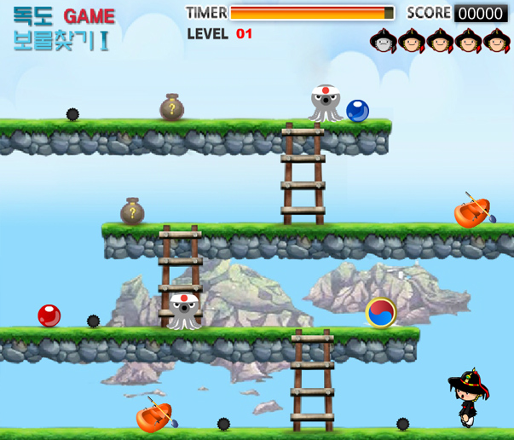
독도 홍보
외교부 독도에서
어린이를 대상으로 하는 게임

Slide 7
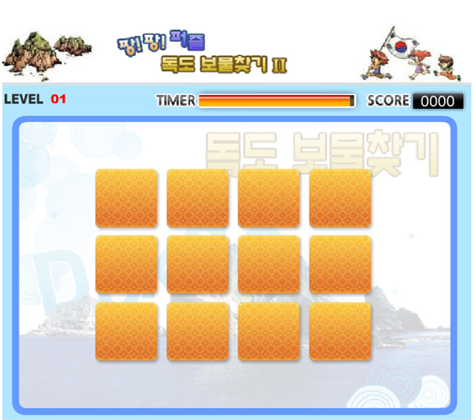
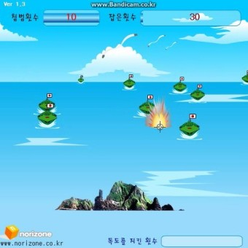
독도 홍보
외교부 독도에서
어린이를 대상으로 하는 게임

Slide 8
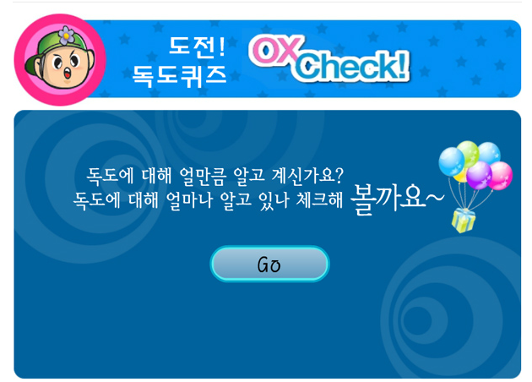

독도 홍보
외교부 독도에서
어린이를 대상으로 하는 게임

Slide 9


독도 홍보
외교부 독도에서
어린이를 대상으로 하는 애니메이션

Slide 10
Thank you

